Slide 1
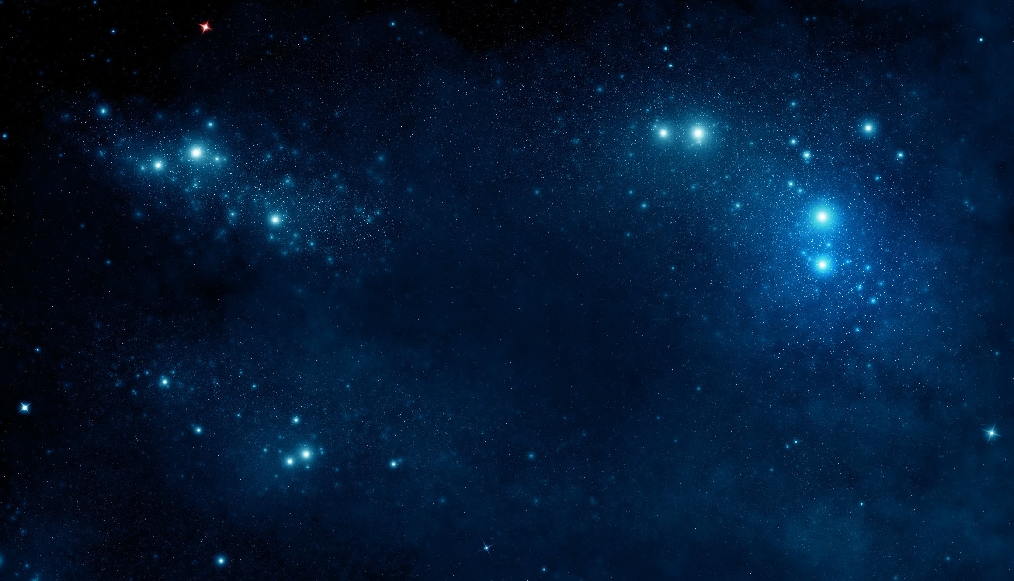
Подвійні зорі
Підготувала
учениця 11-Б класу
ЗОШ І-ІІІ ст. №11
Відняк Людмила

Slide 2
Зміст
Подвійна зоря
Візуально-подвійні зорі
Затемнювано-подвійні зорі
Спектрально-подвійні зорі
Оптично подвійні зорі
Гравітаційна взаємодія між компонентами
Джерела

Slide 3
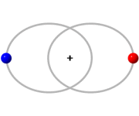
Подвійна зоря
Подвійна зоря — система з двох гравітаційно пов'язаних зір, які обертаються навколо спільного центру мас по еліптичних орбітах.
Інколи трапляються системи із трьох і більше зірок; у тому загальному разі система називається кратною зіркою.

Slide 4
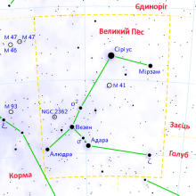
Візуально-подвійні зорі
Подвійні зорі, які можна побачити окремо одну від одної, називають візуально-подвійними. Для цих зірок вдається визначити зміну з часом позиційного кута та оцінити період обертання.
Такою зіркою є Сіріус, що складається з компонентів A і B, які розрізняються за допомогою досить потужного телескопа.

Slide 5
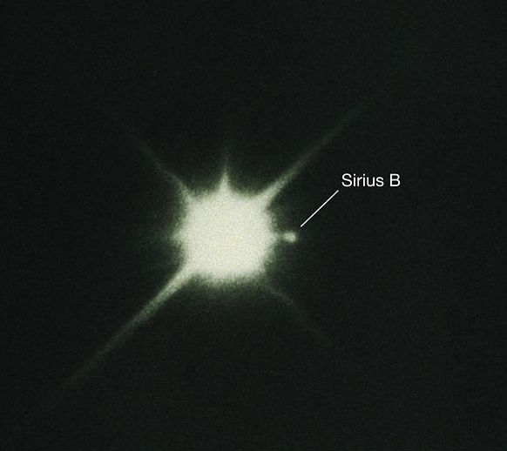
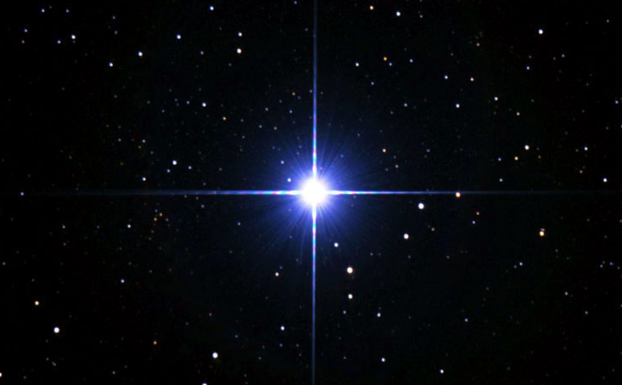
Компоненти більшості подвійних систем занадто близькі одна до одної або ж занадто віддалені від Сонячної системи, через що їх неможливо розрізнити навіть за допомогою найпотужніших телескопів. У цьому випадку їх подвійність можливо виявити за деякими іншими ознаками.

Slide 6
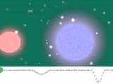
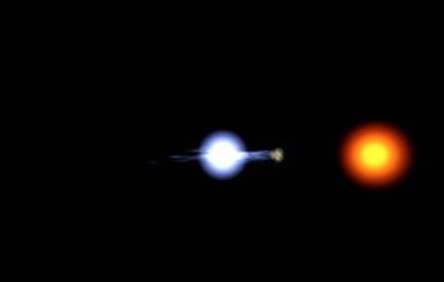
Затемнювано-подвійні зорі
Спостерігаються завдяки коливаннями блиску, зумовленим періодичними затемненнями однієї зірки іншою. Це відбувається в тих рідкісних випадках, коли Земля розташована в площині орбіти зір.
Внаслідок чого спостерігається періодичне поперемінне затемнення одним компонентом іншого. Найвідомішою зорею такого типу є Алголь.

Slide 7
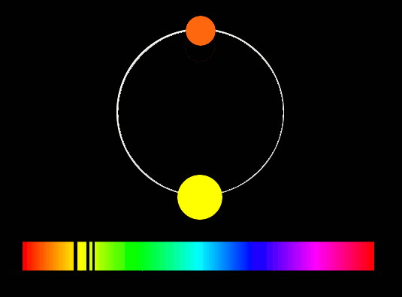
Спектрально-подвійні зорі
Спостерігаються завдяки періодичним зсувам спектральних ліній.
Якщо подвійна зірка має значний власний рух, то можна спостерігати періодичні відхилення траєкторії руху головного компоненту на небесній сфері від прямої лінії.

Slide 8
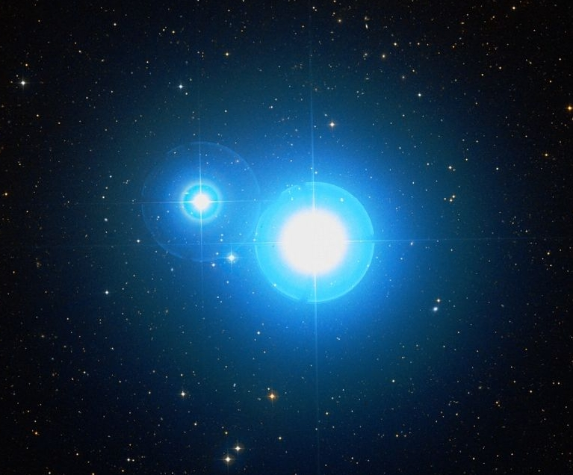
Оптично подвійні зорі
Іноді буває, що дві фізично не пов'язані між собою зірки випадково проектуються на небосхилі поряд.
Такі зірки називають оптично подвійними — на противагу «справжнім», фізично подвійним.
Класичним прикладом таких зірок є Міцар і Алькор у сузір'ї(Великої Медведиці).

Slide 9
Гравітаційна взаємодія між компонентами
Подвійні зорі утримуються разом взаємним тяжінням. Якщо відстань між компонентами дуже велика, орбітальний період може вимірюватися роками, інколи ж
цілим століттям чи більше. Для тісних систем орбітальний період може становити лише кілька годин.
Якщо досить масивні зорі обертаються на близькій відстані одна від одної то відбувається зменшення орбітального періоду внаслідок випромінювання системою гравітаційних хвиль (останнє призводить до того, що кінець-кінцем дві зірки зіштовхуються).

Slide 10
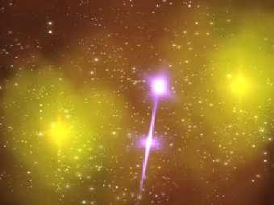
Компоненти подвійних зір
Є різні подвійні зірки: бувають дві схожі зорі у парі, а є різні (зазвичай, це червоний гігант та білий карлик). Але, незалежно від своїх типу, ці зорі найкраще піддаються вивченню: аналізуючи їх взаємодію, вченим вдається з'ясувати майже всі параметри, включаючи масу, форму орбіт і навіть характеристики близько розташованих до них зір.
Зазвичай, ці зорі мають дещо витягнуту форму внаслідок взаємного тяжіння. Приблизно половина всіх зір нашої Галактики належить до подвійних систем, отже подвійні зірки, які обертаються одна навколо іншої, явище дуже поширене.

Slide 11
Джерела
http://uk.wikipedia.org/wiki/%D0%9F%D0%BE%D0%B4%D0%B2%D1%96%D0%B9%D0%BD%D0%B0_%D0%B7%D0%BE%D1%80%D1%8F
http://uadoc.zavantag.com/text/6087/index-1.html?page=27
http://ru.wikipedia.org/wiki/%D0%A1%D0%B8%D1%80%D0%B8%D1%83%D1%81

